Slide 1
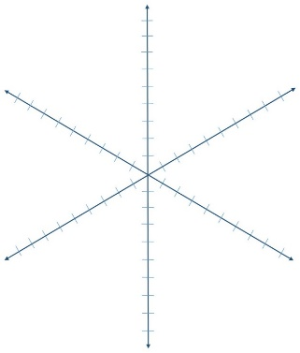
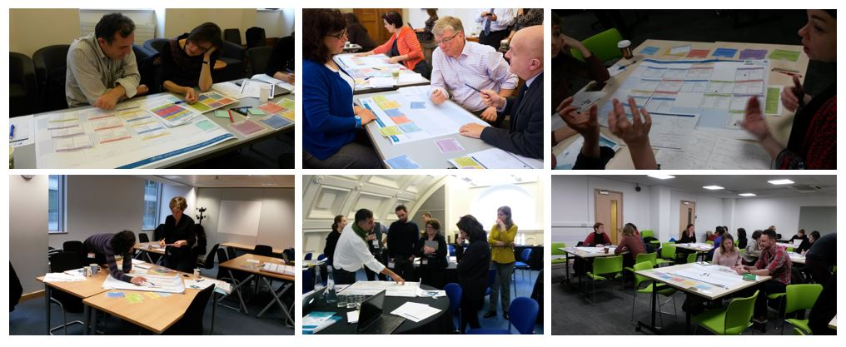
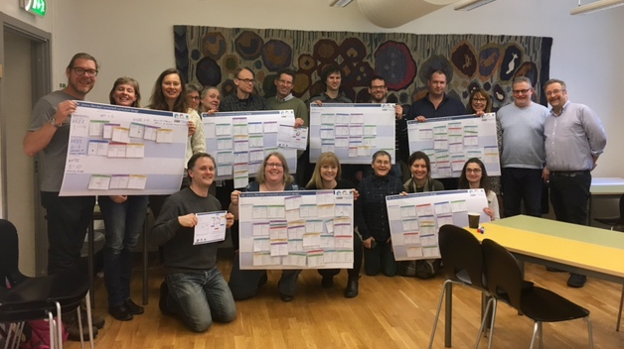
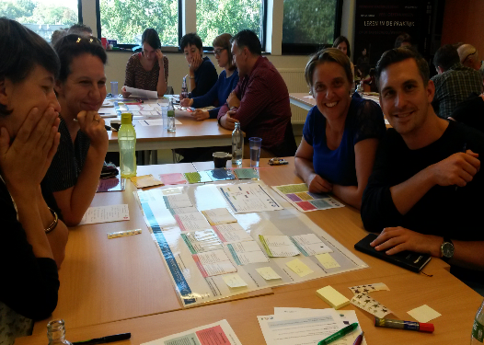
Tvorba či úprava kurzu/předmětu pomocí ABC Learning Design
ABC nabízí vyučujícím efektivní postup pro tvorbu či úpravu předmětu. Metoda se s úspěchem testuje a využívá v řadě univerzitních studijních programů. Formou hry a spolupráce umožňuje skupině vyučujících vyjasnit si vzájemně hrubou představu o podobě a náplni předmětu a během 90 minut vytvořit vizuální plán pro rozložení poměrů a pořadí online i offline výukových aktivit vhodných a nezbytných pro dosažení výstupů učení předmětu. ABC je zvláště užitečná při koncipování nových předmětů či při úpravě stávajících, v nichž se zvyšuje podíl online a interaktivní smíšené výuky.
Získávání znalostí
Tvorba
Spolupráce
Před workshopem
Po workshopu
Procvičování
Diskuse
Prozkoumávání
Poměr mezi šesti způsoby učení
Na začátku workshopu vyznačte červeně Vaši výchozí představu o poměrech mezi šesti způsoby učení. Pokud revidujete stávající předmět, vyznačte takto stav před revizí.
Na konci workshopu vyznačte modře, k jakým poměrům na šestici poloos jste došli po shodě nad rozložením karet na velkoformátovém plánu předmětu. Nesnažte se kopírovat původní představu, ale vyznačit, k čemu jste došli tvořivým hledáním během workshopu.
Online (distanční) výuka
x
x
Prezenční výuka (face to face)
Poměr mezi distanční a prezenční výukou
Červeně vyznačte poměr mezi distanční a prezenční výukou, jaký jste si na začátku představovali či jaký jste měli před revizí předmětu.
Modře vyznačte poměr, k němuž jste došli na konci workshopu.

Slide 2
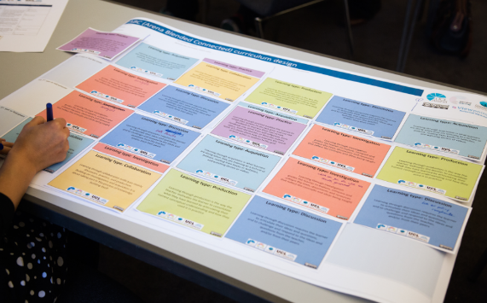
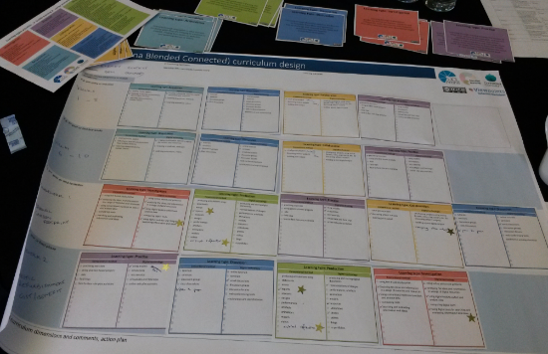
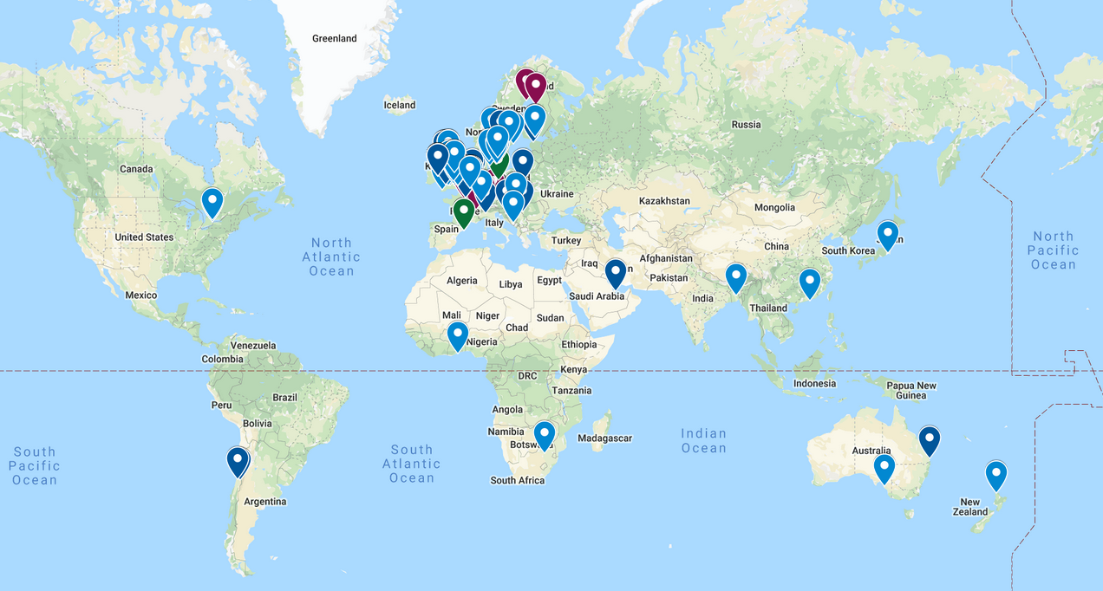
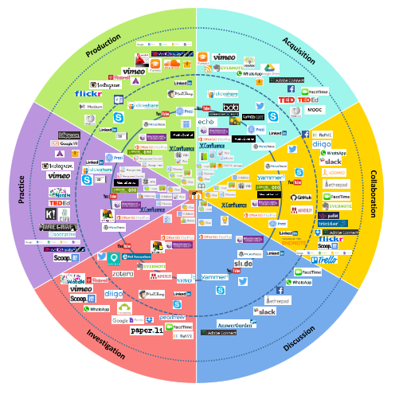
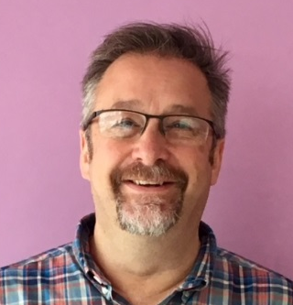
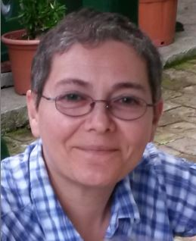
ABC Learning Design
Literatura
Young, C., Perovic, N. (2016). Rapid and Creative Course Design: As Easy as ABC? Procedia - Social and Behavioral Sciences. Volume 228, pages 390 – 395 http://www.sciencedirect.com/science/article/pii/S1877042816309843?via%3Dihub
https://abc-ld.org
Výukové nástroje a aktivity při učení – kruhový diagram výukových technologií promítnutých do výukových aktivit
Tvorba
Získávání znalostí
Mapa ABC LD komunity
Procvičování
Spolupráce
Prozkoumávání
Diskuse
Chcete vyzkoušet ABC Learning Design ve Vaší instituci? Kontaktujte: Clive Young (c.p.l.young@ucl.ac.uk), Nataša Perović (n.perovic@ucl.ac.uk ) @ABC_LD

